Slide 1
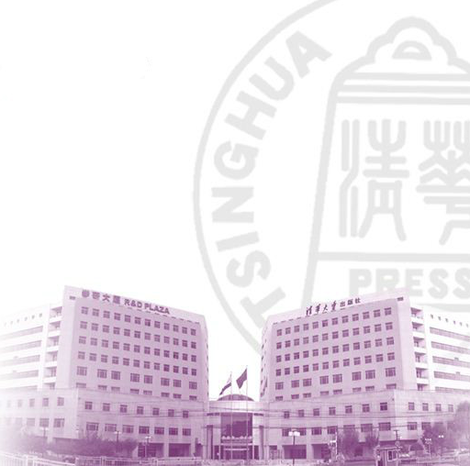

软件质量保证与测试 ——原理、技术与实践
主编 董 昕
副主编 董瑞志 梁艳 王杰
清华大学出版社

Slide 2
第3章 软件全面质量管理
3.1 全面质量管理概述
目录
3.2 六西格玛（6σ）项目管理
3.3 DFSS流程及主要设计工具
3.4 小结

Slide 3
20世纪70年代中期，美国国防部曾专门研究软件工程做不好的原因，发现70%的失败项目是因为管理存在的瑕疵引起的，而非技术性原因，从而得出一个结论，即管理是影响软件研发项目全局的因素，而技术只影响局部。
软件质量被视为软件开发的重中之重。人们普遍都认为质量是“好的东西”，但是在实际上系统的质量可能是模糊的、尚未定义的属性。

Slide 4
所有商品和服务的开发者都关心质量，软件的开发者也不例外。但由于软件的固有特征，尤其是软件的不确定性和复杂性，会带来某些特殊的需求，并且在软件开发期间容易积累缺陷，因此软件的质量管理工作变得更加困难。
为了解决软件质量管理问题，本章我们将重点介绍软件全面质量中的六西格玛（6σ）方法及六西格玛设计方法。

Slide 5
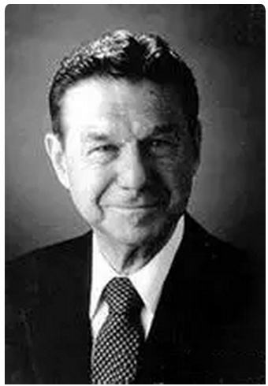
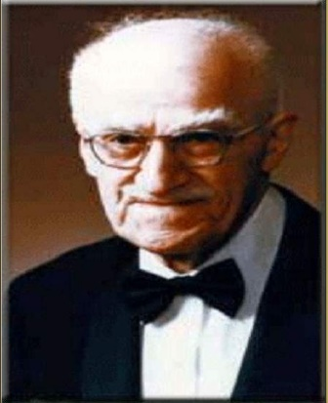
3.1 全面质量管理概述
3.1.1 发展阶段
20世纪50年代末，美国通用电气公司的费根堡姆和质量管理专家朱兰提出了“全面质量管理”（Total Quality Management，TQM）的概念，认为“全面质量管理是为了能够在最经济的水平上，并考虑到充分满足客户要求的条件下进行生产和提供服务，把企业各部门在研制质量、维持质量和提高质量的活动中构成为一体的一种有效体系”。

Slide 6
3.1 全面质量管理概述
3.1.1 发展阶段 --全面质量管理
全面质量管理(Total Quality Management， TQM)就是一个组织以质量为中心，以全员参与为基础，目的在于通过让顾客满意和本组织所有成员及社会受益而达到长期成功的管理途径。
全面质量管理蕴涵着如下含义：
(1) 强烈关注顾客：从现在和未来的角度看，顾客已成为企业的衣食父母。全面质量管理注重顾客价值，其主导思想就是“顾客的满意和认同是长期赢得市场，创造价值的关键”。

Slide 7
3.1 全面质量管理概述
3.1.1 发展阶段 -- 全面质量管理
（2）精确度量：采用统计度量组织作业中人的每一个关键变量，然后与基准进行比较来发现问题，从而追踪问题的根源，达到消除问题、提高质量的目的。
（3）坚持不断地改进：一种永远不能满足的承诺，“非常好”还不够，质量总能得到改进。在“没有最好，只有更好”这种观念的指导下，企业持续不断地改进产品或服务的质量与可靠性，以确保企业获取差异化的竞争优势。

Slide 8
3.1 全面质量管理概述
3.1.1 发展阶段 -- 全面质量管理
（4）向员工授权：吸收生产线上的工人加入改进过程，广泛地采用团队形式作为授权的载体，依靠团队发现和解决问题。
（5）改进组织中每项工作的质量。
全面质量管理的基本方法可以概况为四句话，即“一个过程，四个阶段，八个步骤，数理统计方法”。

Slide 9
3.1 全面质量管理概述
3.1.1 发展阶段 -- 全面质量管理
（5）改进组织中每项工作的质量
一个过程，即企业管理是一个过程。企业在不同时间内，应完成不同的工作任务。企业的每项生产经营活动，都有一个产生、形成、实施和验证的过程。
四个阶段，根据管理是一个过程的理论，美国的戴明博士把它运用到质量管理中来，总结出“计划（plan）—执行(do)—检查（check）—行动（act）”四阶段的循环方式，简称PDCA循环，又称“戴明循环”。

Slide 10
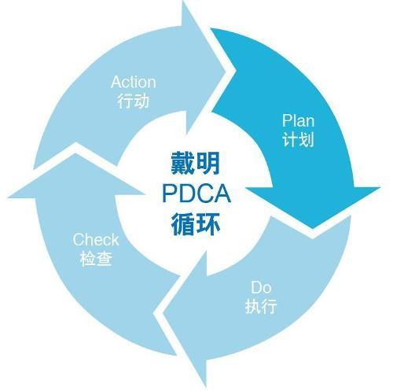

3.1 全面质量管理概述
3.1.1 发展阶段 -- 全面质量管理
（5）改进组织中每项工作的质量

Slide 11
3.1 全面质量管理概述
3.1.1 发展阶段 -- 全面质量管理
（5）改进组织中每项工作的质量
第一个阶段计划阶段：通过市场调查、用户访问、国家计划指示等，摸清用户对产品质量的要求，确定质量政策、质量目标和质量计划等。
第二个阶段执行阶段：实施P阶段所规定的内容，如根据质量标准进行产品设计、试制、试验、其中包括计划执行前的人员培训。
第三个阶段检查阶段：在计划执行过程中或执行之后，检查执行情况，是否符合计划的预期结果。
最后一个阶段行动阶段：根据检查结果，采取相应的措施。

Slide 12
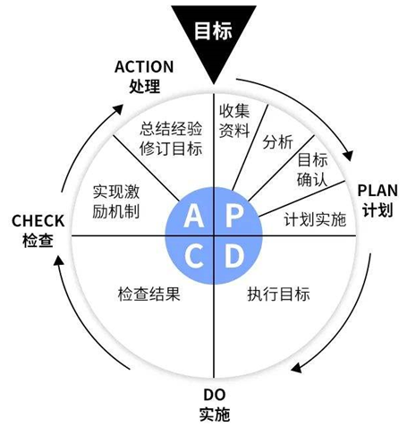
3.1 全面质量管理概述
3.1.1 发展阶段 -- 全面质量管理
（5）改进组织中每项工作的质量
八个步骤，为了解决和改进质量问题，PDCA循环中的四个阶段还可以具体划分为八个步骤。

Slide 13
3.1 全面质量管理概述
3.1.1 发展阶段 -- 全面质量管理
（5）改进组织中每项工作的质量
PDCA循环管理的特点可总结为：
（1）PDCA循环工作程序的四个阶段，顺序进行，组成一个大圈。
（2）每个部门、小组都有自己的PDCA循环，并都成为企业大循环中的小循环。
（3）阶梯式上升，循环前进，即不断根据处理情况或利用新信息重新开始循环改进过程。
（4）任何提高质量和生产率的努力要想成功都离不开员工的参与。

Slide 14
3.1 全面质量管理概述
3.1.1 发展阶段 -- 全面质量管理
全面质量管理可以为企业带来如下益处：
缩短总运转周期；
降低质量所需的成本；
缩短库存周转时间；
提高生产率；
追求企业利益和成功；
使顾客完全满意；
最大限度获取利润。

Slide 15
3.1 全面质量管理概述
3.1.1 发展阶段 -- 全面质量管理
全面质量管理为企业带来了许多竞争优势：
拓宽管理跨度，增进组织纵向交流；
减少劳动分工，促进跨职能团队合作；
实行防检结合，预防为主方针，强调企业活动的可测量性和可审核性；
最大限度地向下委派权利和职责，确保对顾客需求的变化做出迅速而持续的反应；
优化资源利用，降低各个环节的生产成本；
追求质量效益，实施名牌战略，获取长期竞争优势；
焦点从技术手段转向组织管理，强调职责的重要性。

Slide 16
3.1 全面质量管理概述
3.1.1 发展阶段 -- 全面质量管理
著名质量管理专家朱兰博士指出：过去的20世纪是生产率的世纪，而21世纪是质量的世纪。
质量是全民的事业，与人有关、人人有责。必须全民参与质量活动，全社会监督质量活动。

Slide 17
3.1 全面质量管理概述
3.1.2 全面质量管理与ISO 9000
ISO 9000标准是一个质量管理体系（Quality Management System， QMS）规范，是一个促进货物和服务的交换的全球商业标准。1994年进行第一次修订，形成ISO9000族标准。2008年再进行重大修订，发布ISO9000新标准（2008版）。其核心思想是研发管理标准化，即“产品是流程的结果”。这一规范在产品研发管理中的运用十分广泛。产品研发流程中的任何一个阶段和环节，都会直接或间接影响产品的最终质量。因此必须对流程进行策划和控制。

Slide 18
3.1 全面质量管理概述
3.1.2 全面质量管理与ISO 9000
ISO 9000的主要工作方法是将整个流程分解为一系列子流程；组织分析、规划、控制和优化子流程。ISO 9000通过“测量→分析→改进”对流程进行质量控制。严格的质量控制保证了组织能够不断推出高质量的产品。

Slide 19
3.1 全面质量管理概述
3.1.2 全面质量管理与ISO 9000
1. ISO9000与TQM的相同点
首先两者的管理理论和统计理论基础一致。均认为产品质量形成于产品全过程，都要求质量体系贯穿于质量形成的全过程；在实现方法上，都使用了PDCA质量环运行模式。
其次都要求对质量实施系统化管理，强调组织管理层对质量的管理。
再次，两者的最终目的一致，都为了提高产品质量，满足顾客的需要，都强调任何一个过程都是可以不断改进，不断完善的。

Slide 20
3.1 全面质量管理概述
3.1.2 全面质量管理与ISO 9000
2. ISO9000与TQM的不同点
首先目标不一致。TQM质量计划管理活动的目标是改变现状。其作业只限于一次，目标实现后，管理活动也就结束了，下一次计划管理活动，虽然是在上一次计划管理活动的结果的基础上进行的，但绝不是重复与上次相同的作业。而ISO9000质量管理活动的目标是维持标准现状。其目标值为定值。其管理活动是重复相同的方法和作业，使实际工作结果与标准值的偏差量尽量减少。

Slide 21
3.1 全面质量管理概述
3.1.2 全面质量管理与ISO 9000
2. ISO9000与TQM的不同点
其次，工作中心不同。TQM是以人为中心，ISO9000是以标准为中心。
再次，两者执行标准及检查方式不同。实施TQM企业所制定的标准是企业结合其自身特点制定的自我约束的管理体制；其检查方主要是企业内部人员，检查方法是考核和评价（方针目标讲评，QC小组成果发布等）。ISO9000系列标准是国际公认的质量管理体系标准，供世界各国共同遵守的准则。

Slide 22
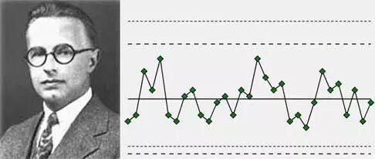
3.1 全面质量管理概述
3.1.3 全面质量管理与统计技术
统计质量控制起源于美国：1924年，美国贝尔电话公司的休哈特博士运用数理统计方法提出了世界上第一张质量控制图，其主要的思想是在生产过程中预防不合格品的产生，变事后检验为事前预防，从而保证了产品质量，降低了生产成本，大大提高了生产率。

Slide 23
3.1 全面质量管理概述
3.1.3 全面质量管理与统计技术
全面质量管理的主要理论认为，企业要能够生产满足用户要求的产品，单纯依靠数理统计方法对生产工序进行控制是很不够的，提出质量控制应该从产品设计开始，直到产品到达用户手中，使用户满意为止，它包括市场调查、设计、研制、制造、检验、包装、销售、服务等各个环节，都要加强质量管理。因此，统计技术是全面质量管理的核心，是实现全面质量管理与控制的有效工具。

Slide 24
3.1 全面质量管理概述
3.1.3 全面质量管理与统计技术
在应用PDCA四个循环阶段、八个步骤来解决质量问题时，需要收集和整理大量的书籍资料，并用科学的方法进行系统的分析。
最常用的七种统计方法是排列图、因果图、直方图、分层法、相关图、控制图及统计分析表。这套方法是以数理统计为理论基础，不仅科学可靠，而且比较直观。

Slide 25

3.2 六西格玛（6σ）项目管理
3.2.1 六西格玛（6σ）管理简介
六西格玛(6 Sigma，6σ)管理法是一种改善企业质量流程管理的技术，建立在测量、试验和统计学基础上的现代质量管理方法，以“零缺陷”的完美商业追求，带动质量成本的大幅度降低，最终实现财务成效的提升与企业竞争力的突破。六西格玛概念于1986年由摩托罗拉公司的工程师比尔·史密斯提出。

Slide 26
3.2 六西格玛（6σ）项目管理
3.2.1 六西格玛（6σ）管理简介
此概念属于质量管理范畴，西格玛(Σ，σ)是希腊字母，这是统计学里的一个单位，表示与平均值的标准偏差。旨在生产过程中降低产品及流程的缺陷次数，防止产品变异，提升质量。六西格玛（6σ）质量水平表示在生产或服务过程中有百万次出现缺陷的机会仅出现3.4个缺陷，即达到99.9997%合格率。6σ管理法作为全面满足客户需求的关键经营战略，经过多年的发展，逐渐被众多一流公司采用。

Slide 27
3.2 六西格玛（6σ）项目管理
3.2.1 六西格玛（6σ）管理简介
20世纪90年代中期开始，六西格玛逐渐从一种全面质量管理方法演变成为一个高度有效的企业流程设计、改善和优化的技术，并普遍应用于企业流程改进。六西格玛提炼了流程管理的精华，形成了一套行之有效的方法，成为能提高企业业绩与竞争力的管理模式。随着实践的经验积累，它不仅用于流程优化方面，而且成为一种管理哲学思想。它不仅是衡量企业业务流程优劣的标准，而且是优化业务流程的方法。

Slide 28
3.2 六西格玛（6σ）项目管理
3.2.1 六西格玛（6σ）管理简介
六西格玛包含以下三层含义：
（1）一种质量尺度和追求的目标，定义方向和界限。
（2）一套科学的工具和管理方法，运用DMAIC（改善）或DFSS（设计，Design For Six Sigma）的过程进行流程的设计和改善。
（3）一种经营管理策略。提高顾客满意程度的同时降低经营成本和周期的过程革新方法。通过提高组织核心过程的运行质量，进而提升企业赢利能力的管理方式。

Slide 29

3.2 六西格玛（6σ）项目管理
3.2.1 六西格玛（6σ）管理简介
六西格玛管理法是在总结了全面质量管理的成功经验，提炼了其中流程管理技巧的精华和最有效的方法，成为一种提高企业业绩与竞争力的管理模式。杰克·韦尔奇于20世纪90年代在通用电气大力推行六西格玛管理法。

Slide 30
3.2 六西格玛（6σ）项目管理
3.2.1 六西格玛（6σ）管理简介
一般企业的瑕疵率大约是3到4个西格玛，以4西格玛而言，相当于每一百万个机会里，有6210次误差。如果企业达到6西格玛，就几近完美地达成顾客要求，在一百万个机会里，只有3.4个瑕疵。

Slide 31
3.2 六西格玛（6σ）项目管理
σ值 | 正品率(%) | 每百万次采样的缺陷数 | 以印刷错误为例 | 以钟表误差为例
1 | 30.9 | 690000 | 一本书平均每页170个错字 | 每世纪31.75年
2 | 69.2 | 308000 | 一本书平均每页25个错字 | 每世纪4.5年
3 | 93.3 | 66800 | 一本书平均每页1.5个错字 | 每世纪3.5个月
4 | 99.4 | 6210 | 一本书平均每30页1个错字 | 每世纪2.5天
5 | 99.98 | 230 | 一套百科全书只有1个错字 | 每世纪30分钟
6 | 99.99966 | 3.4 | 一个小型图书馆的藏书中只有1个错字 | 每世纪6秒钟

Slide 32
3.2 六西格玛（6σ）项目管理
3.2.1 六西格玛（6σ）管理简介
六西格玛管理的核心特征是顾客与组织的双赢以及经营风险的降低：
6个西格玛 = 3.4失误/百万机会，意味着卓越的管理，强大的竞争力和忠诚的客户；
5个西格玛 = 230失误/百万机会，意味着优秀的管理、很强的竞争力和较忠诚的客户；
4个西格玛 = 6210失误/百万机会，意味着较好的管理和运营能力，满意的客户；
3个西格玛 = 66800失误/百万机会，意味着平常的管理，缺乏竞争力；
2个西格玛 = 308000失误/百万机会，意味着企业资源每天都有三分之一的浪费；
1个西格玛 = 690000失误/百万机会，每天有三分之二的事情做错的企业无法生存。

Slide 33
3.2 六西格玛（6σ）项目管理
3.2.1 六西格玛（6σ）管理简介 -- DMAIC流程模式
为了达到6σ，首先要制定标准，在管理中随时跟踪考核操作与标准的偏差，不断改进，最终达到6σ。
每个环节不断改进的DMAIC流程模式：界定、测量、分析、改进、控制。
界定（Define）：确定需要改进的目标及其进度，企业高层领导确定企业的策略目标，中层营运目标是提高制造部门的生产量，项目层的目标是减少次品和提高效率。界定前，需要辨析并绘制出流程。
测量（Measure）：以灵活有效的衡量标准测量和权衡现存的系统与数据，了解现有质量水平。

Slide 34
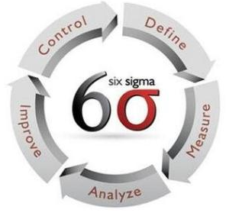
3.2 六西格玛（6σ）项目管理
3.2.1 六西格玛（6σ）管理简介 -- DMAIC流程模式
分析（Analyze）：利用统计学工具对整个系统进行分析，找到影响质量的少数几个关键因素。
改进（Improve）：运用项目管理和其他管理工具，针对关键因素确立最佳改进方案。
控制（Control）：监控新的系统流程，采取措施以维持改进的结果，以期整个流程充分发挥功效。

Slide 35
3.2 六西格玛（6σ）项目管理
3.2.1 六西格玛（6σ）管理简介
六西格玛管理给予了摩托罗拉公司更多的动力去追求当时看上去几乎是不可能实现的目标。20世纪80年代早期公司的质量目标是每5年改进10倍，实施6σ管理后改为每2年改进10倍，创造了4年改进100倍的奇迹。
1988年摩托罗拉公司因成功地应用六西格玛而成为赢得第一届马可姆·波里奇奖（Malcolm Baldrige National Quality Award）的大公司。
2002年在全球电子、电信行业再度获殊荣，摩托罗拉公司因此成为世界性的质量领袖。

Slide 36
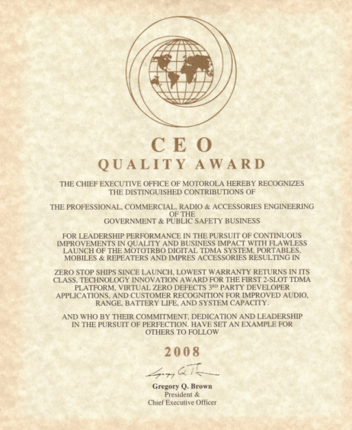
3.2 六西格玛（6σ）项目管理
3.2.1 六西格玛（6σ）管理简介
本书主编在摩托罗拉公司任职期间获得首席执行官CEO质量奖。

Slide 37
3.2 六西格玛（6σ）项目管理
3.2.1 六西格玛（6σ）管理简介 --人员组织结构
六西格玛管理需要一套合理、高效的人员组织结构来保证改进活动得以顺利实现。
（1）六西格玛管理委员会
六西格玛管理委员会是企业实施六西格玛管理的最高领导机构。该委员会主要成员由公司领导层成员担任。
主要职责：设立六西格玛管理初始阶段的各种职位；确定具体的改进项目及改进次序，分配资源；定期评估各项目的进展情况，并对其进行指导；当各项目小组遇到困难或障碍时，帮助他们排忧解难等。

Slide 38
3.2 六西格玛（6σ）项目管理
3.2.1 六西格玛（6σ）管理简介 --人员组织结构
（2）执行负责人
六西格玛理的执行负责人由一位副总裁以上的高层领导担任。这是一个至关重要的职位，要求具有较强的综合协调能力的人才能胜任。
其具体职责是：为项目设定目标、方向和范围；协调项目所需资源；处理各项目小组之间的重叠和纠纷，加强项目小组之间的沟通等。

Slide 39
3.2 六西格玛（6σ）项目管理
3.2.1 六西格玛（6σ）管理简介 --人员组织结构
（3）黑带（Black Belt）
黑带是六西格玛变革的中坚力量。黑带由企业内部选拔出来，全职实施六西格玛管理，在接受培训取得认证之后，被授予黑带称号，担任项目小组负责人，领导项目小组实施流程变革，同时负责培训绿带。
那些成功实施六西格玛管理的公司，大约只有1％的员工被培训为黑带。

Slide 40
3.2 六西格玛（6σ）项目管理
3.2.1 六西格玛（6σ）管理简介 --人员组织结构
（4）黑带大师
六西格玛管理专家的最高级别，一般是统计方面的专家，负责在六西格玛管理中提供技术指导。必须熟悉所有黑带所掌握的知识，深刻理解那些以统计学方法为基础的管理理论和数学计算方法，能够确保黑带在实施应用过程中的正确性。
黑带大师的人数很少，只有黑带的1／10。

Slide 41
3.2 六西格玛（6σ）项目管理
3.2.1 六西格玛（6σ）管理简介 --人员组织结构
（5）绿带（Green Belt）
绿带的工作是兼职的，经过培训后，负责一些难度较小项目小组，或成为其他项目小组的成员。
黑带负责确定绿带培训内容，并在培训之中和之后给予协助和监督。

Slide 42
3.2 六西格玛（6σ）项目管理
3.2.1 六西格玛（6σ）管理简介 --人员组织结构

Slide 43
3.2 六西格玛（6σ）项目管理
3.2.2 六西格玛（6σ）管理的特征与优点 --特征
（1）对顾客需求的高度关注：六西格玛管理的绩效评估首先就是从顾客开始的，其改进的程度用对顾客满意度和价值的影响来衡量。它把顾客的期望作为目标，并且不断超越这种期望。企业从3σ开始，然后是4σ、5σ，最终达到6σ。

Slide 44
3.2 六西格玛（6σ）项目管理
3.2.2 六西格玛（6σ）管理的特征与优点 --特征
作为持续性的质量改进方法，六西格玛管理具有如下特征：
（2）高度依赖统计数据：统计数据是实施六西格玛管理的重要工具，以数字来说明一切，所有的生产表现、执行能力等，都量化为具体的数据，成果一目了然。

Slide 45
3.2 六西格玛（6σ）项目管理
3.2.2 六西格玛（6σ）管理的特征与优点 --特征
（3）重视改善业务流程：六西格玛管理将重点放在产生缺陷的根本原因上，认为质量是靠流程的优化，而不是通过严格地对最终产品的检验来实现的。
企业应该把资源放在认识、改善和控制原因上而不是放在质量检查、售后服务等活动上。质量不是企业内某个部门和某个人的事情，而是每个部门及每个人的工作，追求完美成为企业中每一个成员的行为。

Slide 46
3.2 六西格玛（6σ）项目管理
3.2.2 六西格玛（6σ）管理的特征与优点 --特征
（4）突破管理：掌握了六西格玛管理方法，就好像找到了一个重新观察企业的放大镜。员工会不断地问自己：企业到达了几个σ？问题出在哪里？能做到什么程度？通过努力提高了吗？企业就始终处于一种不断改进的过程中。

Slide 47
3.2 六西格玛（6σ）项目管理
3.2.2 六西格玛（6σ）管理的特征与优点 --特征
（5）勤于学习的企业文化：六西格玛管理所追求的质量改进是一个永无终止的过程，而这种持续的改进必须以员工素质的不断提高为条件，因此，有助于形成勤于学习的企业氛围。
导入六西格玛管理的过程，本身就是一个不断培训和学习的过程，通过组建推行六西格玛管理的骨干队伍，对全员进行分层次的培训，使大家都了解和掌握六西格玛管理的要点，充分发挥员工的积极性和创造性，在实践中不断进取。

Slide 48
3.2 六西格玛（6σ）项目管理
3.2.2 六西格玛（6σ）管理的特征与优点 --优点
（1）提升企业管理的能力：六西格玛管理以数据和事实为驱动器。六西格玛管理法成为追求完美无瑕的管理方式的同义语。
成功经验显示：如果企业全力实施六西格玛革新，每年可提高一个σ水平，直到达到4.7σ，无需大的资本投入。这期间，利润率的提高十分显著。而当达到4.8σ以后，再提高。达到这个水平后需要对过程重新设计，资本投入增加，但此时产品、服务的竞争力提高，市场占有率也相应提高。

Slide 49
3.2 六西格玛（6σ）项目管理
3.2.2 六西格玛（6σ）管理的特征与优点 --优点
（2）节约企业运营成本：对于企业而言，所有的不良品要么被废弃，要么需要重新返工，要么在客户现场需要维修、调换，这些都需要花费企业成本。
统计资料表明，一个执行3σ管理标准的公司直接与质量问题有关的成本占其销售收入的10%～15%。
从实施6σ管理的1987～1997年的10年间，摩托罗拉公司由于实施六西格玛理节省下来的成本累计已达140亿美元。

Slide 50
3.2 六西格玛（6σ）项目管理
3.2.2 六西格玛（6σ）管理的特征与优点 --优点
（3）增加顾客价值：实施六西格玛管理使企业从了解并满足顾客需求到实现最大利润之间的各个环节实现良性循环，公司首先了解、掌握顾客的需求，然后通过采用六西格玛管理原则减少随意性和降低差错率，提高顾客满意度。
通用电气的医疗设备部门在导入六西格玛管理之后创造了一种新的技术，带来了医疗检测技术革命。以往病人做一次全身检查需3分钟，改进后却只需要1分钟了。医院也因此而提高了设备的利用率，降低了检查成本。这样，出现了令公司、医院、病人三方面都满意的结果。

Slide 51
3.2 六西格玛（6σ）项目管理
3.2.2 六西格玛（6σ）管理的特征与优点 --优点
（4）改进服务水平：六西格玛管理不但可以用来改善产品质量，而且可以用来改善服务流程，因此，对顾客服务的水平也得以大大提高。
通用电气照明部门的一个六西格玛管理小组成功地改善了同其最大客户沃尔玛的支付关系，使得票据错误和双方争执减少了98%，既加快了支付速度，又融洽了双方互利互惠的合作关系。

Slide 52
3.2 六西格玛（6σ）项目管理
3.2.2 六西格玛（6σ）管理的特征与优点 --优点
（5）构建企业文化：通过实施六西格玛管理，每个人知道自己应该做成什么样，应该怎么做，整个企业洋溢着热情和效率。
员工十分重视质量以及顾客的要求，并力求做到最好，通过参加培训，掌握标准化、规范化的问题解决方法，工作效率获得明显提高。

Slide 53

3.2 六西格玛（6σ）项目管理
3.2.3 六西格玛管理与零缺陷管理
零缺陷（Zero Defects）的概念是由被誉为“全球质量管理大师”、“零缺陷之父”和“伟大的管理思想家”的菲利浦•克劳士比（Philip B. Crosby）在20世纪60年代初提出的，并由此在美国推行零缺陷运动。

Slide 54
3.2 六西格玛（6σ）项目管理
3.2.3 六西格玛管理与零缺陷管理
零缺陷管理和六西格玛管理的最终目标都是实现结果交付的无缺陷。
前者强调的是人们的工作如何“一次做对”、兑现承诺；后者则强调产品或服务如何使过程趋于目标值并减少波动，无限接近于零，追求无缺陷。
零缺陷管理告诉企业什么是正确的事情和要到达的结果，六西格玛就是一种告诉企业怎样才能将事情做正确的有效执行工具。

Slide 55
3.2 六西格玛（6σ）项目管理
3.2.3 六西格玛管理与零缺陷管理 – 区别
零缺陷强调第一次把事情做对的缺陷预防策略，强调的是“说到做到”的做事态度，是每一个人都必须遵循的基本的工作准则；
六西格玛管理则强调运用统计的方法到管理之中解决产生缺陷的问题、提升产品或服务质量。

Slide 56
3.2 六西格玛（6σ）项目管理
3.2.3 六西格玛管理与零缺陷管理 – 区别
六西格玛依靠高素质员工疑难解决问题、持续改进追求产品“零”缺陷的有效途径，它主要是一种战略执行层面的管理方法，更加注重路径和工具的应用，注重具体的实施和改善；
零缺陷则是一种系统层面的运营管理方法，更多的是依靠组织中的每一个人、尤其是一线的员工改进自己的工作，预防问题的产生。克劳士比的“零缺陷”理论为六西格玛管理指明了工作方向、夯实了基础。

Slide 57
3.3 DFSS流程及主要设计工具
质量管理大师约瑟夫·朱兰（Joseph M. Juran）说过：在制造阶段所产生的任何缺陷在产品设计阶段都可以直接控制。
质量保证的措施首先要集中在设计过程上，目的在于一开始就避免存在某些缺陷。
研究表明，由于设计所引起的质量问题至少占80%，即至少80%的质量问题源于劣质的设计，由此可见设计质量的重要性。

Slide 58
3.3 DFSS流程及主要设计工具
3.3.1 DFSS简介
六西格玛（6 Sigma）作为当今最先进的质量管理理念和方法之一。但是人们发现，依靠传统的DMAIC改进流程最多只能将质量管理水平提升到大约5 Sigma的水平。如果想继续改进质量水平，企业就必须在产品设计的时候就全面考虑客户的需求，原材料的特性，生产工艺的要求，生产人员的素质等各个方面的要素和条件，从而使产品设计达到6 Sigma水平，于是DFSS（六西格玛设计）便应运而生。

Slide 59
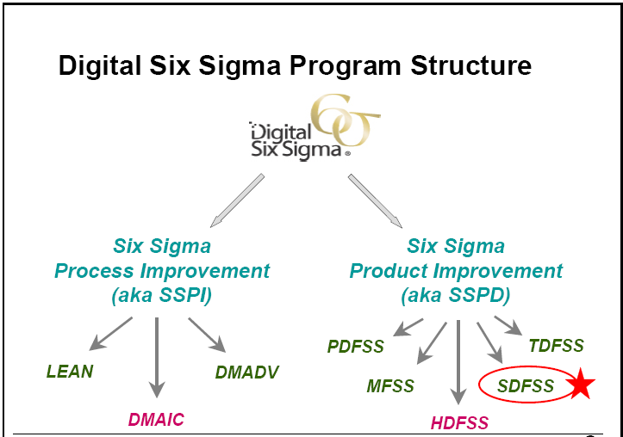
3.3 DFSS流程及主要设计工具
3.3.1 DFSS简介
人们发现，依靠传统的DMAIC改进流程最多将质量管理水平提升到大约5 Sigma的水平。想继续改进质量水平，企业就必须在产品设计的时候就全面考虑客户的需求、原材料的特性、生产工艺的要求及生产人员的素质等各个方面的要素和条件，从而使产品设计达到6 Sigma水平，于是DFSS（六西格玛设计）便应运而生。

Slide 60
3.3 DFSS流程及主要设计工具
3.3.1 DFSS简介（Design For Six Sigma）
六西格玛设计是一种信息驱动的六西格玛系统方法，通常应用于产品的早期开发过程，通过强调缩短设计，研发周期和降低新产品开发成本，实现高效能的产品开发过程，准确的反应客户的要求。
该系统方法的核心：在产品的早期开发阶段应用完善的统计工具，从而以大量数据证明预测设计的可实现性和优越性。在产品的早期开发阶段就预测产品或服务在客户处的绩效表现是实现更高客户满意度、更高利润和更大市场占有率的关键。

Slide 61
3.3 DFSS流程及主要设计工具
3.3.1 DFSS简介
DFSS是独立于传统六西格玛DMAIC的又一个方法论，以顾客需求为导向，以质量功能展开为纽带，深入分析和展开顾客需求，综合应用系统设计、参数设计、容差设计、实验设计以及普氏矩阵、失效模式与影响分析（Failure Mode and Effects Analysis，FMEA）等设计分析技术，大跨度地提高产品的固有质量，从而更好地满足顾客的需求。

Slide 62
3.3 DFSS流程及主要设计工具
3.3.1 DFSS简介 – 与DMAIC方法的区别
6σ行为发生在产品生命周期的不同阶段及其侧重点不同。
DMAIC强调对现有流程的改进，并不注重产品或流程的初始设计，即针对产品和流程的缺陷采取纠正措施，通过不断改进，使流程趋于完美。通过DMAIC对流程的改进是有限的，即使发挥DMAIC方法的最大潜力，产品的质量也不会超过设计的固有质量。
DFSS发生在设计阶段，在设计阶段就强调质量，而不是在设计完成之后再通过“试错法”来提高质量，节省大量的成本和时间。通过该方式得到的稳固的、内在的质量是其他任何体系无法达到的。
DFSS比DMAIC具有更重要的意义和更大的效益。

Slide 63
3.3 DFSS流程及主要设计工具
3.3.2 DFSS内涵及其重要性
六西格玛设计就是按照合理的流程、运用科学的方法准确理解和把握顾客需求，对新产品、新流程进行健壮设计，使产品、流程在低成本下实现六西格玛质量水平。同时使产品、流程本身具有抵抗各种干扰的能力，既是使用环境恶劣，产品仍能满足顾客的需求。
六西格玛设计就是在提高产品质量和可靠性的同时降低成本和缩短研制周期的有效方法，具有很高的实用价值。通过六西格玛设计的产品、流程的质量水平甚至可达到七西格玛水平。
六西格玛设计是六西格玛管理的最高境界。

Slide 64
3.3 DFSS流程及主要设计工具
3.3.2 DFSS内涵及其重要性
实施六西格玛设计能给企业带来如下的收益：
1. 产品/服务满足顾客需求，提高本公司产品在市场上的占有率，销售量的增加带来利润的增加；
2. 六西格玛的健壮设计使产品实现了低成本下的高质量，使产品具有了很高的抗干扰能力；
3. 研发产品的周期大大缩短，使产品能及时投放市场，为企业带来新的效益增长点；
4．六西格玛设计可以帮助企业突破“5西格玛墙”甚至达到7西格玛的质量水平。

Slide 65
3.3 DFSS流程及主要设计工具
3.3.3 DFSS步骤及其主要方法论
DFSS强调缩短设计、研发周期和降低新产品开发成本，实现高效能的产品开发过程，准确的反应客户的要求。其步骤包括：
1．确立有价值的六西格玛设计项目：为将来的活动提供坚定、清晰的方向；
2．聆听顾客的声音：项目确立以后，关键的工作是聆听顾客的声音；
3．开发概念：立足于既创新又有实现基础，建立各种的备选方案；
4．设计最优化：从收集资料到使用已有信息做决定，采取行动推陈出新；
5．验证最优化的设计：把质量融入设计，而不是反复试验。所以设计必须在验证之前，而不是用验证修正设计；
6．记录经验：把应用的每个工具和方法、每个函数和规则记录下来。

Slide 66
3.3 DFSS流程及主要设计工具
3.3.3 DFSS步骤及其主要方法论
1. TRIZ：六西格玛设计的方法论之一，是一种系统化的发明工程方法论。帮助研发人员通过有系统有规则的方法解决创新过程中种种问题。
TRIZ理论认为，大量发明和创新面临的基本问题和矛盾是相同的，只是技术领域不同而已，它总结了40条创造性问题的解决原则，与各种系统冲突模式分别对应，直接指导创造者对新设计方案的开发。

Slide 67
3.3 DFSS流程及主要设计工具
3.3.3 DFSS步骤及其主要方法论
2. 试验设计(Design of Experiment， DOE)：计划安排一批试验，并严格按计划在设定的条件下进行这些试验，获得新数据，然后对之进行分析，获得所需要的信息，进而获得最佳的改进途径。
试验设计方案大致可分为三个层次。第一层次的试验设计是最基本的试验设计方案，包括部分因子设计、全因子设计和响应曲面设计(RSM)等，第二层次的试验设计包括田口设计（稳健参数设计）和混料设计。第三层次的试验设计方案便由此诞生，包括非线性设计、空间填充设计（均匀设计）、扩充设计、容差设计、定制试验设计等。

Slide 68
3.3 DFSS流程及主要设计工具
3.3.3 DFSS步骤及其主要方法论
3. 质量功能展开 (Quality Function Deployment， QFD)方法，帮助实施者将客户的要求转化为产品具体特性的工具，从七个维度进行展开，分别是客户的需求和重要度、工程措施、关系矩阵、工程措施的指标和重要度、相关矩阵、市场竞争能力评估和技术竞争能力评估。
六西格玛设计的成功需要上述三种方法的综合应用，任何单一的方法都不能让企业收获六西格玛设计的丰硕果实。这些理论本身也在不断发展和完善中，相信会给全世界的企业带来的惊喜和收获。

Slide 69
3.3 DFSS流程及主要设计工具
3.3.4 DFSS实际应用案例
项目总会遇到影响业务成功的关键问题。所以一个有效的系统解决方案对项目成功至关重要。DFSS确定客户的需求，并推动这些需求体现在产品方案中。DFSS方法提供测量和预测软件产品质量的工具，并且建立软件系统可靠性模型。
在公共安全的手持终端设备软件开发中，应用DFSS来满足客户需求。通常开机是手持终端设备用户常做的一个操作，会直接影响用户满意度和客户忠诚度，所以手持终端设备开机时间被定为提高产品性能和使客户满意的关键因素之一。由于新款手持终端设备增加更多的功能，开机时间需要优化。

Slide 70
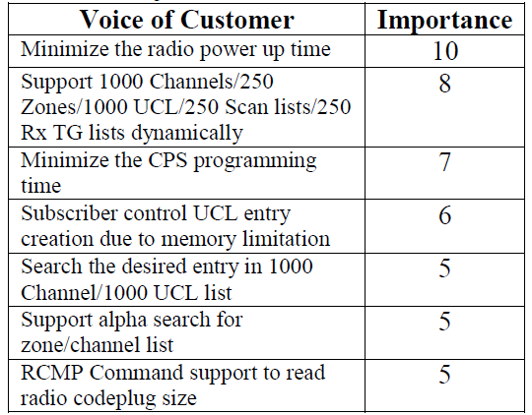
3.3 DFSS流程及主要设计工具
3.3.4 DFSS实际应用案例
手持终端设备开机性能优化方案应用DFSS方法，其中包括：需求阶段、关键因素确定、关键因素分析、关键因素仿真、优化和证明阶段。
1．需求阶段
在市场团队确定系统需求之后，开发、需求和质量团队的工程师列出影响手持终端设备性能的因素。这是听取客户的意见后列出一些重要的项目

Slide 71
3.3 DFSS流程及主要设计工具
3.3.4 DFSS实际应用案例
2．关键因素确定
基于客户的意见，开发、需求和质量团队将用户需求转化为一系列可量化的目标值，定义质量族。由于开机时间将影响用户满意度，它被定为对用户重要的因素。
3．关键因素分析
在确定开机时间是关键因素之后，邀请跨职能团队一起分析影响开机时间的因素。

Slide 72
3.3 DFSS流程及主要设计工具
3.3.4 DFSS实际应用案例
3．关键因素分析
首先列出那些操作组成开机时间，然后计算每个步骤的时间，得出那些操作影响最大，得出五个最重要的因素，分别为联系人，短消息，信道，通话和小区。

Slide 73
3.3 DFSS流程及主要设计工具
3.3.4 DFSS实际应用案例
4．关键因素仿真
在关键因素仿真之前，需要先建立手持终端设备开机时间和五个最重要的因素之间的转移函数。
首先，应用设计体验方法（DOE）来得到转移函数的系数，输入五个不同参数的值，得到开机时间，从而算出转移函数的系数得到转移函数。

Slide 74
3.3 DFSS流程及主要设计工具
3.3.4 DFSS实际应用案例
4．关键因素仿真
基于上面的转移函数，用Monte Carlo方法仿真手持终端设备开机时间。下图显示如果开始时间上限为5秒时手持终端设备的性能。

Slide 75
3.3 DFSS流程及主要设计工具
3.3.4 DFSS实际应用案例
4．关键因素仿真
还可以得到开机时间对每个因素变化的灵敏程度，依次是联系人数量、短消息数量、信道数量、通话数量和小区数量。

Slide 76
3.3 DFSS流程及主要设计工具
3.3.4 DFSS实际应用案例
5．关键因素优化和证明
为优化开机时间，需要最小化转移函数中的常数和参数。总结出可以从这几个方面进行优化：减少某些硬件的自检，尽可能少地加载的联系人、短消息、信道、通话和小区。
在解决方案确定之后，开发团队评估其可行性。召开头脑风暴会议找出并尽量减少这些方法的副作用。然后基于这些方法优化开机步骤。

Slide 77
3.3 DFSS流程及主要设计工具
3.3.4 DFSS实际应用案例
5．关键因素优化和证明
开发完成后，需要验证优化的结果。如果仿真指出优化能100%满足需求即开机时间小于5秒则达到目标。应用设计体验方法（DOE）来得到转移函数的系数，输入五个不同参数的值，得到开机时间，从而算出转移函数的系数得到转移函数。

Slide 78
3.3 DFSS流程及主要设计工具
3.3.4 DFSS实际应用案例
5．关键因素优化和证明
从新的转移函数得出新的常数和系数远小于之前的转移函数的值。基于上面的转移函数，Monte Carlo方法仿真手持终端设备开机时间，如图所示。该显示经过优化后开机时间100%小于5秒，手持终端设备的性能完全达到需求。

Slide 79
3.3 DFSS流程及主要设计工具
3.3.4 DFSS实际应用案例
5．关键因素优化和证明
从新的开机时间对每个因素变化的灵敏程度图中可以看出联系人数量，短消息数量对开机时间的影响大大下降，这也和优化方案一致。

Slide 80
3.3 DFSS流程及主要设计工具
3.3.4 DFSS实际应用案例
DFSS可将软件经典建模技术和统计、预测模型和仿真技术紧密联系起来。DFSS需要项目利益相关者提供关键指标和优化方案的相关信息。
六西格玛设计提供了VOC路径，帮助企业产品开发团队有效地获取到客户的真实需求；六西格玛设计集成了各种最有效的概念开发工具，包括TRIZ，帮助产品开发专家洞察到产品系统、子系统、模块等技术的演变方向，从而确保产品方向和趋势的正确性。

Slide 81
3.3 DFSS流程及主要设计工具
3.3.4 DFSS实际应用案例
六西格玛设计为产品或服务的开发提供了一套结构化的严谨的流程。这套流程和方法具有两个核心价值：第一，保证产品开发团队的无缝合作，消除沟通障碍，提高效率；第二，六西格玛设计是由一套通用的产品开发路径和一系列工具集成的有机系统，工具和方法之间的连接是逻辑的和有序的，一个工具的输出，通常是另一个工具的输入。

Slide 82
3.3 DFSS流程及主要设计工具
3.3.4 DFSS实际应用案例
当然，六西格玛实施中也需要避免一些问题的出现：例如，模仿的机械、缺乏建立六西格玛持续改进的质量文化、没有对六西格玛的专业培训和咨询、基础管理相对薄弱、缺乏科学合理的项目实施规划等。
今后DFSS的主要发展方向是：继续支持DFSS的软件工具平台的开发；建立六西格玛设计的管理体系；将顾客需求转换为可量化的设计特性和关键过程；概念设计中的解耦合设计；稳健性设计技术的深入研究。

Slide 83
结 语
全面质量管理是指在全面社会的推动下，企业中所有部门、所有组织、所有人员都以产品质量为核心，把专业技术、管理技术及数理统计技术集合在一起，建立起一套科学严密高效的质量保证体系，控制生产过程中影响质量的因素，优质高效地提供满足用户需要的产品。
Notes:
卢总的提法

Slide 84
结 语
在此基础上，介绍了六西格玛管理和零缺陷，并介绍了六西格玛设计流程和主要设计工具。六西格玛管理法是一种统计评估法，核心是追求零缺陷生产，防范产品责任风险，降低成本，提高生产率和市场占有率，提高顾客满意度和忠诚度。六西格玛管理既着眼于产品、服务质量，又关注过程的改进。随后，介绍了DMAIC管理、DFSS管理等方法。
Notes:
卢总的提法

